Slide 1
Ιστοχημικές χρώσεις ανίχνευσης εναποθέσεων

Slide 2
Εισαγωγή σε όρους σχετικούς με τις εναποθέσεις
Οι εναποθέσεις είναι συνήθως υλικά αδιάλυτα στην ιστολογική επεξεργασία και τα οποία μπορούν να είναι χρωματισμένα, αχρωμάτιστα, ή διαθλαστικά. Παράδειγμα η αιμοσφαιρίνη που είναι έγχρωμη μεταλλοπρωτεΐνη μεταφοράς οξυγόνου του αίματος και είναι αδιάλυτη στην μονιμοποίηση. Είναι βασική πρωτεΐνη και βάφεται έντονα από ανιονικές χρωστικές όπως είναι η ηωσίνη.
Στην διάγνωση εντοπίζονται συχνά στον ιστό μη φυσιολογικές αδιάλυτες εναποθέσεις χρώματος κίτρινου, καφέ, μαύρου ή άχρωμες, μη διακριτές από την χρώση Αιματοξυλίνης-Ηωσίνης. Η ύπαρξη εναποθέσεων στον ιστό παίζουν σημαντικό ρόλο στη διάγνωση ασθενειών όπως είναι η ουρική αρθρίτιδα, σε παθήσεις νεφρών, χολολιθίαση, ίκτερος, μελανώματα, αλφισμός (albinism), αιμορραγία και φυματίωση.

Slide 3
Εισαγωγή σε όρους σχετικούς με τις εναποθέσεις
Στον ιστό η εντόπιση των εναποθέσεων γίνεται από το χρώμα, το μέγεθος και το σχήμα τους ή με ειδικές ιστοχημικές χρώσεις.
Οι εναποθέσεις μπορεί να είναι:
Artifacts της μονιμοποίησης. Παράδειγμα η χρωστική της φορμόλης μετά από τον κατακερματισμό της αιμοσφαιρίνης.
Εξωγενείς εναποθέσεις όπως είναι ο άνθρακας στους πνεύμονες, τα μελάνια των τατουάζ.
Ενδογενείς εναποθέσεις είναι η μελανίνη, η αιμοσιδηρίνη ή η λιποφουσκίνη.

Slide 4
Χρώσεις που χρησιμοποιούνται για την ανίχνευση των εναποθέσεων
Μasson – Fontana για την ανίχνευση μελανίνης και κοκκίων αργενταφιανών
κυττάρων
Von Kossa για την ανίχνευση εναποθέσεων αλάτων ασβεστίου
Schmorl Melanin για την ανίχνευση μελανίνης, λιποφουσκίνης και κοκκίων αργενταφινικών κυττάρων
Fouchet για την ανίχνευση χολοχρωστικών
Perls για την ανίχνευση κοκκίων αιμοσιδηρίνης
Hale reaction για την ανίχνευση κολλοειδούς σιδήρου
Grimelius για την ανίχνευση αργυρόφιλων κοκκίων
Sudan Black B για την ανίχνευση λιποφουσκίνης
Rhodamine για την ανίχνευση χαλκού

Slide 5
Χρώση MASSON FONTANA
Η μελανίνη είναι χρώματος καφέ έως μαύρο (εύ-μελανίνη) ή κιτρινωπή (φαιομελανίνη) και εντοπίζεται στο δέρμα, μαλλιά, μάτια (Αμφιβληστροειδής, ίριδας) και στο σώμα μερικών νευρικών κυττάρων στη μέλαινα ουσία του εγκεφάλου.
Στο δέρμα, τα μελανοκύτταρα συνθέτουν τη μελανίνη υπό την μορφή κοκκίων που ονομάζονται μελανοσώματα.
Αυξημένη μελανίνη εντοπίζεται σε παθολογικές καταστάσεις όπως είναι το κακόηθες μελάνωμα
Σκοπός:
Την ταυτοποίηση εναποθέσεων μελανίνης σε φυσιολογικά κύτταρα αλλά και σε όγκους καλοήθεις ή κακοήθεις.
Την ταυτοποίηση των αργενταφιανών κοκκίων σε φυσιολογικά νευροενδοκρινικά κύτταρα ή σε νευροενδοκρινή νεοπλάσματα

Slide 6
Χρώση MASSON FONTANA
Αρχή της μεθόδου:
Η μελανίνη είναι αργυροφιλική και έχει τη δυνατότητα να αναγάγει τον αμμωνιακό νιτρικό άργυρο σε μεταλλικό, χωρίς την παρουσία εξωτερικού αναγωγικού παράγοντα.
Την ιδιότητα παρουσιάζουν επίσης και τα αργενταφιανά κοκκία και η λιποφουσκίνη.
Εφαρμογή: Τομές παραφίνης
Μονιμοποιητικό: Κατά προτίμηση ουδέτερο διάλυμα φορμόλης.

Slide 7
Χρώση MASSON FONTANA
NOTES:
Πολύ καλό ξέπλυμα των γυάλινων δοχείων με απεσταγμένο νερό.
Να αποφεύγεται η χρήση μεταλλικής λαβίδας
Η χρώση συνιστάται να ελέγχεται στο μικροσκόπιο γιατί ο χρόνος εμποτισμού του ιστού από τον άργυρο εξαρτάται από τα συστατικά του ιστού.
Αύξηση της θερμοκρασίας ή του χρόνου εμβάπτισης των τομών στο διάλυμα νιτρικού αργύρου δίνει μη ειδική χρώση.

Slide 8
Χρώση MASSON FONTANA
Αποτελέσματα:
Μελανίνη και αργενταφιανά κοκκία: μαύρα
Πυρήνες: Κόκκινοι
Διαλύματα:
Διάλυμα αμωνιακού αργύρου (Ammoniacal Silver)
Concentrated Ammonium Hydroxide
0.1% Gold Chloride:
5% Sodium thiosulphate (Hypo)
Nuclear-Fast Red

Slide 9
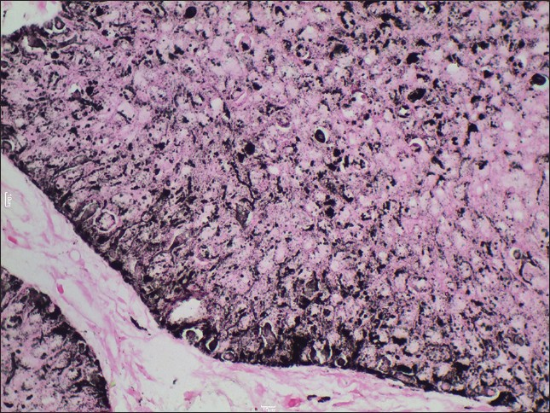
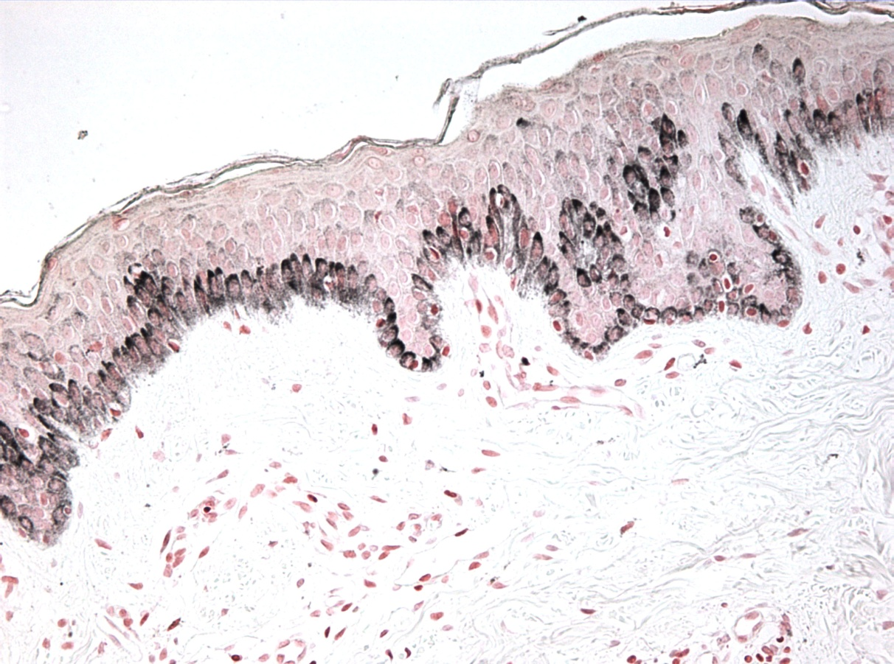
Χρώση MASSON FONTANA
Αριστερά: Μελανοακάνθωμα. Με υπερ εράτωση, κύτταρα με οβάλ πυρήνα, καθαρό κυτταρόπλασμα και άφθονη μελανίνη
Δεξιά: Βιοψία φυσιολογικού δέρματος. Η χρώση Masson-Fontana αναδεικνύει την μελανίνη στην βασική στοιβάδα της επιδερμίδας.

Slide 10
Χρώση Von Kossa
Το αδιάλυτο ανόργανο ασβέστιο βρίσκεται φυσιολογικά στα οστά και τα δόντια. Η παθολογική εναπόθεση φωσφορικού ή ανθρακικού ασβεστίου σχετίζονται με την αθηροσκλήρωση, υπερπαραθυρεοειδισμό, νεφρασβέστωση, σαρκοείδωση, φυματίωση
Σκοπός: Χρησιμοποιείται για την ανίχνευση εναποθέσεων αλάτων ασβεστίου στον ιστό και κρυστάλλων οξαλικού ασβεστίου.

Slide 11
Χρώση Von Kossa
Αρχή της μεθόδου: Βασίζεται στην υποκατάσταση των αλάτων ασβεστίου από μέταλλο όπως είναι ο νιτρικός άργυρος. Το διάλυμα νιτρικού αργύρου χρησιμεύει για την αντικατάσταση των φωσφορικών ανιόντων του ασβεστίου με ιόντα αργύρου. Τα σχηματιζόμενα άλατα αργύρου κατόπιν ανάγεονται και η περίσεια αυτών απομακρύνεται με sodium thiosulfate
Εφαρμογή: Τομές παραφίνης
Μονιμοποιητικό: Κατά προτίμηση φορμόλη.

Slide 12
Χρώση Von Kossa
Αποτελέσματα:
Άλατα ασβεστίου : καφέ έως μαύρο
Πυρήνες : κόκκινοι
Κυτταρόπλασμα: ρόζ
Διαλύματα:
1% υδατικό διάλυμα Silver Nitrate
5% Sodium Thiosulfate
0.1% Nuclear Fast Red

Slide 13
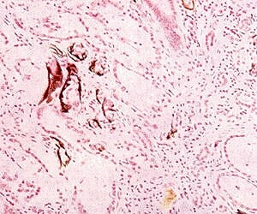
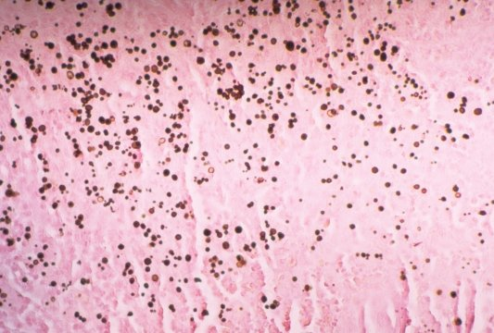
Χρώση Von Kossa
Αριστερά: Βιοψία νεφρού με εναποθέσεις ασβεστίου σε περιστατικό νεφρασβέστωσης.
Δεξιά: Εναποθέσεις ασβεστίου σε μαλακοπλακία ουροδόχου κύστεως

Slide 14
Χρώση Perls
Συχνά αναφέρεται και «Perls’ Prussian blue»
Δεν είναι ιστοχημική χρώση αλλά ιστοχημική αντίδραση εξαιρετικά ευαίσθητη, αφού έχει την δυνατότητα να ανιχνεύσει ακόμα και κόκκους σιδήρου στον ιστό.
Σκοπός:
Ο σίδηρος είναι απαραίτητος για τη ζωή, αλλά είναι και τοξικός λόγω της ικανότητάς του να σχηματίζει ελεύθερες ρίζες που μπορούν να βλάψουν τα κύτταρα. Το κύτταρο αυτοπροστατεύεται με την παρουσία των πρωτεϊνών που δεσμεύουν τον σίδηρο σχηματίζοντας πρωτεϊνικό complex. Ο δεσμευμένος σίδηρος είναι Fe³⁺ σαν αιμοσιδηρίνη ενδοκυττάρια. Σε περιπτώσεις αιμορραγίας ο κατακερματισμός της αιμοσφαιρίνης ελευθερώνει αιμοσιδηρίνη.

Slide 15
Χρώση Perls
Σκοπός:
Μικροσκοπικά, η παρουσία του σιδήρου αποδεικνύεται με τον εντοπισμό της αιμοσιδηρίνης.
Ο εντοπισμός του συμπλέγματος έχει την μορφή ενδοκυττάριων κόκκων.
Χρώση ρουτίνας για την αναγνώριση περίσσειας εναποθέσεων σιδήρου σε όργανα που εμπλέκονται με την αποθήκευση αυτού, όπως είναι ο σπλήνας, ο μυελός των οστών και το ήπαρ και ειδικότερα σε καταστάσεις αιμοσιδήρωσης.
Στην αιμοχρωμάτωση το σώμα απορροφά αδιακρίτως σίδηρο με αποτέλεσμα την εναπόθεση σε άφθονες ποσότητες αιμοσιδηρίνης σε πολλούς ιστούς.

Slide 16
Χρώση Perls
Αρχή της μεθόδου:
Η μέθοδος περιλαμβάνει τρία βασικά βήματα:
Στο πρώτο βήμα ο ιστός επεξεργάζεται με υδροχλωρικό οξύ προκειμένου να γίνει αποδιάταξη των πρωτεϊνών που συνδέονται με την αιμοσιδηρίνη και ως εκ τούτου απελευθερώνεται τρισθενής σίδηρος.
Στο δεύτερο στάδιο, η εμβάπτιση των τομών σε διάλυμα σιδηροκυανιούχου καλίου (Potassium ferrocyanide) δεσμεύει τα ιόντα του τρισθενούς σιδήρου σχηματίζοντας σιδηροκυανιούχο σίδηρο (ferric ferrocyanide), που είναι μια αδιάλυτη μπλε χρωστική ουσία γνωστή και σαν το κυανό της Πρωσίας.
Στο τρίτο στάδιο το υπόστρωμα βάφεται με κόκκινη χρωστική

Slide 17
Χρώση Perls
Εφαρμογή: Τομές παραφίνης
Μονιμοποιητικό: Καμία προτίμηση.
Αποτελέσματα:
Αιμοσιδηρίνη: Φωτεινό μπλε blue.
Πυρήνες και κυτταρόπλασμα: Ρόζ έως κόκκινο
Διαλύματα:
2% hydrochloric acid (HCL)
2% υδατικό διάλυμα potassium ferrocyanide
Nuclear Fast Red

Slide 18
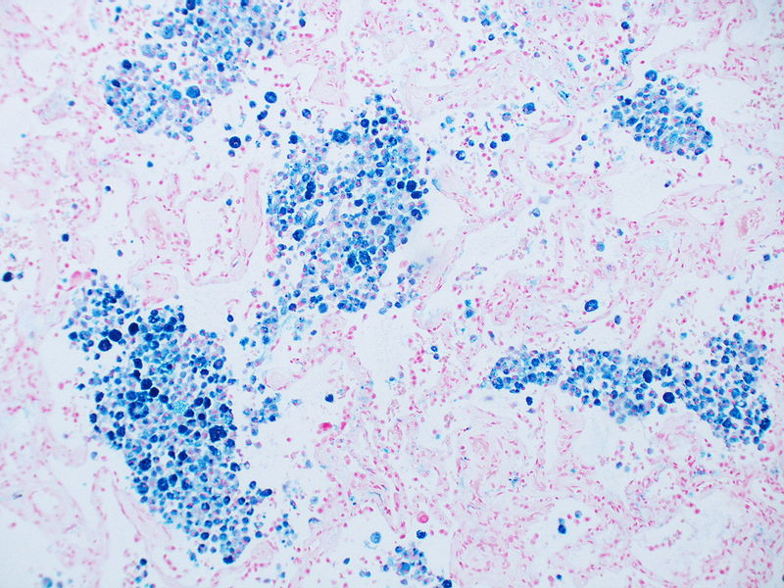
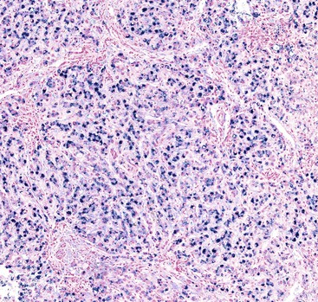
Χρώση Perls
Αριστερά: Ιστολογική τομή πνεύμονα με εκτεταμένη ενδοκυψελιδική εναπόθεση αιμοσιδηρίνης μετά από πνευμονική αιμορραγία
Δεξιά: Ιστολογική τομή ήπατος με αλκοολική κίρρωση. Και εκτεταμένη αιμοσιδήρωση στα ηπατοκύτταρα και κύτταρα Kupffer

Slide 19
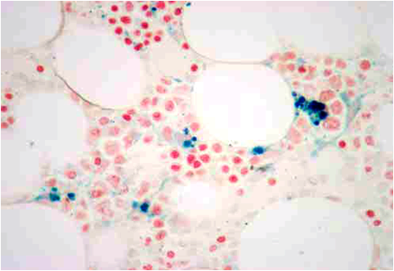
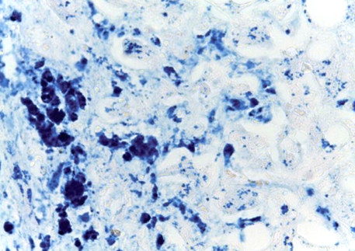
Χρώση Perls
Αριστερά: Βιοψία μυελού με μυελοδυσπλαστικό σύνδρομο, αυξημένη κοκκώδης εναπόθεση αιμοσιδηρίνη στον ενδιάμεσο χώρο ή στα μακροφάγα.
Δεξιά: Ιστολογική τομή ήπατος με οξείαςλεμφοβλαστική λευχαιμία , υποτροπή στο κεντρικό νευρικό σύστημα και εκτεταμένη αιμοσιδήρωση

Slide 20
Χρώση Rhodanine
Σκοπός:
Ειδική χρώση για τις εναποθέσεις χαλκού. Αυξημένες ποσότητες χαλκού παρατηρούνται στην κίρρωση του ήπατος, τη νόσο του Wilson’s
Αρχή της χρώσης: Ο πλεονάζων χαλκός βρίσκεται στο κυτταρόπλασμα συνδεδεμένος με πρωτεΐνες. Η προσθήκη ροδαμίνης βάφει το πρωτεϊνικό σύμπλοκο του χαλκού.
Αποτελέσματα:
Εναποθέσεις χαλκού: καφεκόκκινο
Πυρήνες: απαλό μπλε

Slide 21
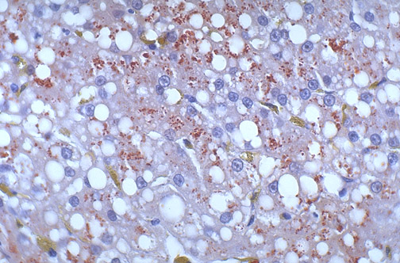
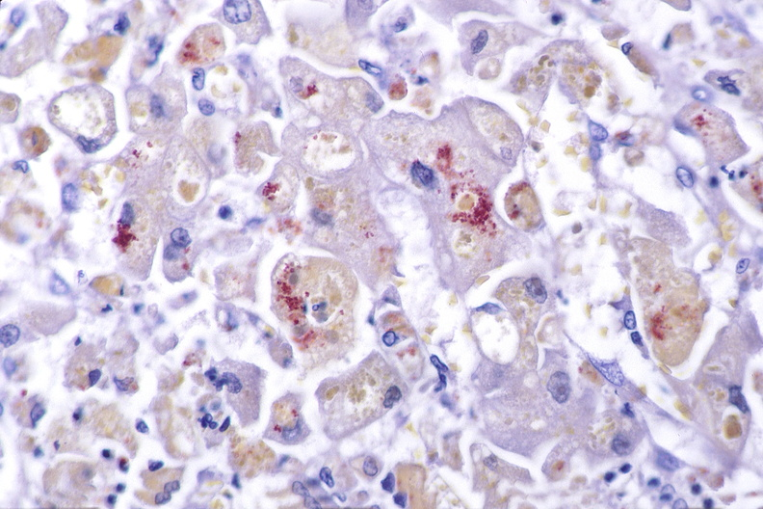
Χρώση Rhodanine
Αριστερά: Ιστολογική τομή ήπατος. Τα κόκκινα-καφέ κοκκιώδη υλικά είναι αυξημένος χαλκός στα λυσοσώματα ασθενούς με νόσο Wilson's. Η εναπόθεση χαλκού στο ήπαρ συνοδεύεται από λιπώδη μεταβολή που φαίνεται σαν χολόσταση.
Δεξιά: Η ίδια ιστολογική τομή σε μεγάλη μεγέθυνση

